Slide 1
La Comunicazione della Scienza nell’era del WEB 2.0
A cura di Michela Fragona
INFN Frascati
12-16 APRILE 2010

Slide 2
Storia della Comunicazione e Storia della Scienza
INFN Frascati 12-16 APRILE 2010
Notes:
Per capire come si possa comunicare Scienza nell’era del Web 2.0 è d’obbligo ripercorrere sinteticamente le tappe che ci hanno condotto fin qui. La storia della comunicazione, l’evoluzione degli strumenti ad essa preposti e la storia delle scienze corrono su sentieri cronologici paralleli che a volte si sono incrociati mettendo una disciplina a servizio dell’altra e viceversa.
Cominciamo col vedere come si sia sviluppato il modo di divulgare dei concetti dall’alba dei tempi ad oggi. Dall’immagine, che ripropone la datazione di Philip Lieberman ((1984). The Biology and Evolution of Language), si vede come la primissima comunicazione avvenne attraverso segni e segnali e che in seguito si passò all’utilizzo della parola, poi del linguaggio a seguire alla scrittura che divenne stampa ed infine l’avvento della comunicazione di massa con i media che utilizziamo a tutt’oggi. Un ulteriore passo che non c’è nella datazione di ma che viene ormai proposto nella cronologia dei mezzi di comunicazione è quello della comunicazione globalizzata.

Slide 3
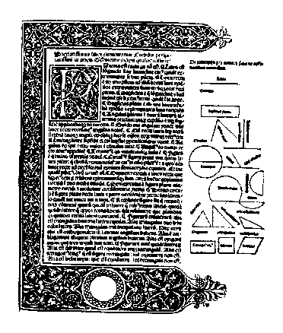
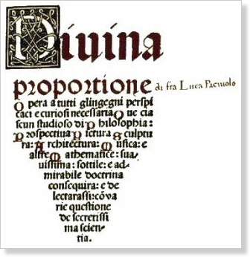
Stampa 1455 - Johann Gutenberg
INFN Frascati 12-16 APRILE 2010
1482
A Venezia Erasmo Ratdolt pubblica la prima edizione a stampa degli Elementi di Euclide.
1494
Luca Pacioli pubblica il primo testo a stampa di algebra e di aritmetica, la Summa de arithmetica, geometria, proportioni et proportionalitate, che riporta ed organizza i contributi medievali sul tema.
Notes:
Vediamo ora come il sentiero della scienza abbia accompagnato ed interagito con quello della comunicazione partendo però dai periodi in cui si sono cominciati ad utilizzare i primi strumenti che possiamo ritrovare ancora oggi nell’uso comune. Nel 1455 un inventore tedesco, Johann Gutenberg, stampò la Bibbia utilizzando un sistema a caratteri mobili di sua ideazione. Da quella prima stampa si svilupparono velocemente in tutta Europa tipografie e stamperie che divulgarono testi di tutti i tipi. I primi testi scientifici stampati con questo sistema si ritrovano a Venezia nel 1482 e poi a Firenze nel 1494, nel corso dei secoli dalla pubblicazione di testi si passò a quella di monografie ed infine di periodici.

Slide 4
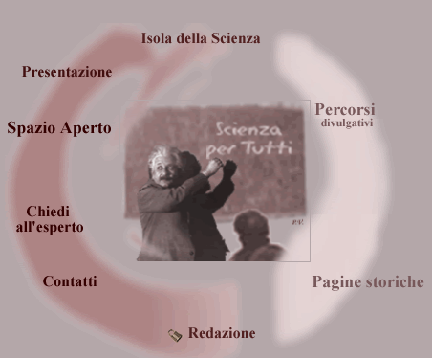
INFN Frascati 12-16 APRILE 2010
2007
“La scienza per tutti” rivista, nata nel 1879, come periodico di volgarizzazione scientifica per coloro, come si avverte negli avvisi pubblicitari, “che amano tenersi al corrente dei progressi delle scienze”.
[Storia letteraria d’Italia Vol. 11 – G. Luti e A. Balduino]
1879
Ricerca grafica storica di HyppoGraphycs

Slide 5
Stampa Scienza e Web
INFN Frascati 12-16 APRILE 2010
Le maggiori pubblicazioni scientifiche replicano la comunicazione attraverso siti Web

Slide 6
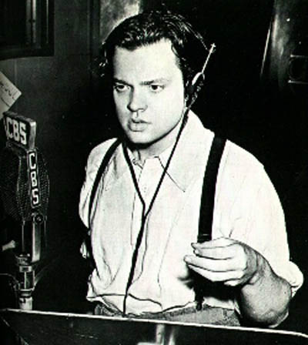
Radio
INFN Frascati 12-16 APRILE 2010
1895 Guglielmo Marconi effettua i primi esperimenti con il telegrafo senza fili. Per mezzo di onde elettromagnetiche sono inviati dei segnali fra due punti distanti 1,5 km.
Il primo fake radiofonico
Nel giorno di Halloween del 1938, Orson Welles trasmise via radio un adattamento della novella di H.G. Wells, “Guerra dei Mondi”, nell’ambito di una serie antologica di racconti via radio intitolata “Mercury Theatre on the Air”. Il racconto via radio, andando in onda sotto forma di radiogiornale ed essendo anche privo di annunci pubblicitari, gettò nel panico 3 milioni di persone (sui 6 milioni che ascoltavano il programma), che si convinsero che sul pianeta terra stesse avvenendo un’invasione di Marziani. Il giorno dopo Welles dovette scusarsi pubblicamente, ma la vicenda lo consegnò al successo.
Notes:
Allo stesso modo anche gli altri media che comunemente siamo abituati ad utilizzare per la comunicazione di massa si sono evoluti come la stampa.

Slide 7
Radio Scienza e Web
INFN Frascati 12-16 APRILE 2010
http://www.sciencefriday.com
Emittenti storiche e nuove realtà attivano streaming via Web per diffondere le proprie trasmissioni ai PC.
On demand
http://www.museoscienza.org/webradio/
http://www.sciencemag.org/about/podcast.dtl

Slide 8
La comunicazione confluisce nel Web
INFN Frascati 12-16 APRILE 2010
Cos’è il Web?
La tecnologia tende ad essere percepita senza storia ed autori, ma ad analizzare la parola stessa che identifica questo ambiente di connessioni si scopre quanto scienza e comunicazione abbiano contribuito alla sua nascita ed al suo sviluppo.
Notes:
Il processo che riguarda in generale la Rete è quello che dall’uso delle parole si debba passare alla consapevolezza circa tale uso. Da quando, solo negli ultimi anni, la Rete non è più un luogo privilegiato di ambienti di ricerca ad alto potere economico e tecnologico ma si configura come fenomeno di massa, il rischio di appiattimento critico è altissimo: l’utente può essere indotto a ritenere che tutto si identifichi con il Web, che tutto sia nato con il Web, e che si tratti solo di un oggetto d’uso, e per giunta un oggetto appena inventato, privo di storia, privo di parole spese per sostenerlo. L’utente della Rete tende cioè a ritenere il fenomeno “ipertesto-Web” come un’unica entità; inoltre lo considera contemporaneo al momento in cui è divento di massa, e pertanto sposta la datazione molto avanti nel tempo, intorno agli anni Novanta. Tutto ciò nell’ipotesi che l’utente si ponga problemi di datazione, problemi di consapevolezza storica.

Slide 9
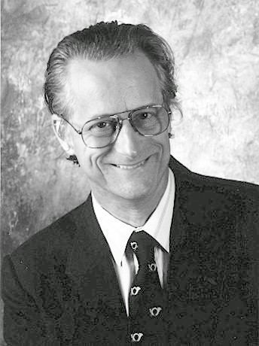
Tessiamo la ragnatela…
INFN Frascati 12-16 APRILE 2010
1965 Ted Nelson conia la parola Hypertext
1998 nel Grande dizionario della lingua italiana moderna:
IPERTESTO: s.m. 1) Nella critica letteraria, insieme di più testi affini considerato come unico testo. 2) Informatica. Insieme di informazioni suddivise in più blocchi di testo, note, illustrazioni, ecc. non collegati in modo sequenziale ma secondo gerarchie e connessioni logiche che l’utente può percorrere variamente. Sul modello dell’inglese hypertext.

Slide 10
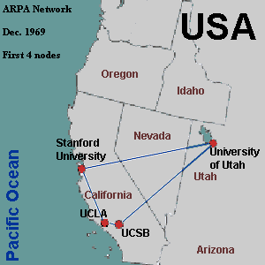
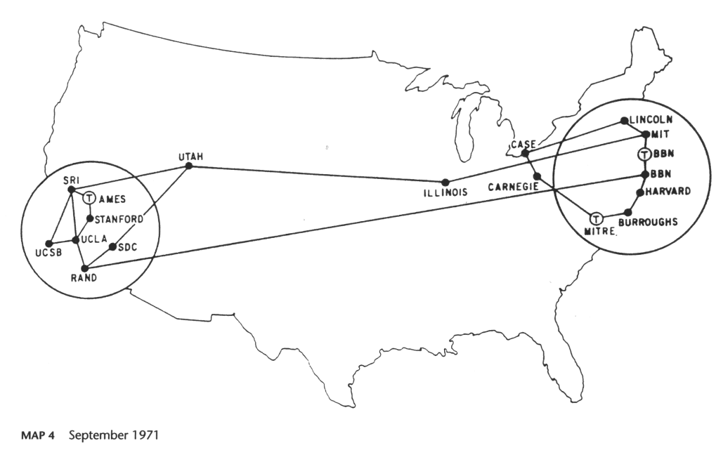
INFN Frascati 12-16 APRILE 2010
1969 Internet (Arpanet - Advanced Research Projects Agency)
1973-1978 Vinton Gray Cerf : un matematico tra gli inventori del protocollo di trasmissione
1971
Notes:
Dal 1973 al 1978 Cerf condusse con Robert Kahn la ricerca che sviluppò e collaudò i protocolli di comunicazione TCP/IP e la stessa rete Internet come la conosciamo noi oggi. I protocolli di comunicazione sono ampiamente utilizzati nell'industria e per le comunicazioni tra diverse reti commerciali, tra le università, tra le istituzioni e tra i privati.

Slide 11
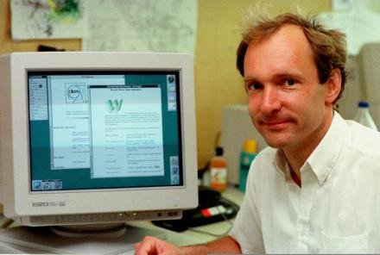
INFN Frascati 12-16 APRILE 2010
1989-1991 Tim Berners Lee definisce il World Wide Web
Sceglie il nome della sua invenzione quando si trova ancora al CERN, ma non si tratta di un termine legato alla tradizione scientifica
Nelle prime versioni lo aveva chiamato
Enquire (interroga)
Tangle (groviglio)
Mesh (maglia – pronunciato mess poteva essere frainteso)
Mine of Information – MOI (troppo egocentrico!)
The Information Mine – TIM (ancora più egocentrico e l’idea della miniera poco felice).
“Gli amici al CERN mi sconsigliarono dall’usarlo sostenendo che non avrebbe mai fatto presa, soprattutto con un acronimo lungo nove sillabe se pronunciato per esteso. Ciononostante, decisi di insistere. Avrei chiamato il mio sistema WWW, World Wide Web.” (L’architettura del nuovo web. Tim Berners-Lee 1999)
Notes:
L’immagine della ragnatela comunica visivamente le caratteristiche tecniche; e inoltre si annuncia come carica di promesse dal punto di vista sociale (“un sistema potenzialmente globale”). In poche righe l’inventore la descrive come: un complesso di nodi e maglie in cui ogni nodo può essere collegato ad un altro, e riflette la natura distribuita delle persone e dei computer che il sistema può mettere in collegamento, offrendo la promessa di un sistema potenzialemente globale.

Slide 12
Web timeline
INFN Frascati 12-16 APRILE 2010
Noi siamo qui

Slide 13
Da User (WEB 1.0)a Prosumer (WEB 2.0)
INFN Frascati 12-16 APRILE 2010
Prosumer deriva dalla fusione dei termini consumer e producer. Il termine fu coniato nel 1980 dallo scrittore statunitense Alvin Toffler, ma trova la sua maggiore applicazione con l'avvento del Web 2.0 che segna il passaggio dalla passiva fruizione di contenuti ed informazioni digitali alla produzione e condivisione della conoscenza in rete.

Slide 14
Da scienziato comunicatore a co-produttore di informazioni digitali
INFN Frascati 12-16 APRILE 2010
Gli uomini di scienza si impegnano sempre più nella comunicazione e nasce un settore rivolto al pubblico e alla scuola.
Si incrementa l'interesse per la divulgazione molto legato all'apparire come individuo in questa crescente nuova comunità digitale (sviluppo dei blog “autobiografici” degli scienziati)

Slide 15
Da scienziato comunicatore a co-produttore di informazioni digitali
INFN Frascati 12-16 APRILE 2010
L'identità dello scienziato divulgatore assume sempre più un ruolo fondamentale nel Web 2.0 proprio per la necessità che le informazioni digitali vengano in primis ad essere divulgate da esperti e poi condivise e sviluppate dal pubblico più o meno generico.
La mancanza dello scienziato produttore di contenuti porterebbe al pubblico elaborazioni semplificate o bianche-o nere nelle quali si perderebbero gli aspetti più critici e professionali degli argomenti scientifici.

Slide 16
Una nuova identità
INFN Frascati 12-16 APRILE 2010
Sotto il termine “reti sociali” (social networking) si trovano diverse tipologie di ambienti software in cui la gestione dell'identità cambia funzione: nelle reti professionali o di apprendimento, anziché mascherare l'identità (come avviene ad esempio negli ambienti di gioco), la tendenza è spesso quella di affermarla e di “scoprirla” a tutto tondo: l'identità virtuale in rete oggi passa dai profili pubblici in Facebook, MySpace, Twitter, o dalla costruzione del proprio spazio blog personale.
“To google someone”, cercare su Google informazioni su qualcuno, è un neologismo relativamente recente, ma prassi diffusa per reperire informazioni e chiavi reputazionali di un individuo, indipendentemente dall'esserci entrati in contatto nel mondo fisico o della rete. Se poi il soggetto ricercato è un blogger famoso, le modalità per misurarne la reputazione si incrementano, al pari delle connessioni del soggetto.

Slide 17
INFN Frascati 12-16 APRILE 2010
I blogger si sono trasformati in protagonisti dell'informazione non mediata, acquisendo un'identità visibile da parte di un'audience potenzialmente globale.
(Fini, Cignognini 2009)

Slide 18
Cosa fare?
INFN Frascati 12-16 APRILE 2010
Lo scienziato comunicatore:
Deve partecipare alla comunità digitale per evitare la generalizzazione degli argomenti
Deve apprendere i processi per l'elaborazione dei nodi e la diffusione dell'informazione digitale.
Deve sviluppare un'identità mediatica che certifichi la sua reale autorevolezza per la produzione dei contenuti.

Slide 19
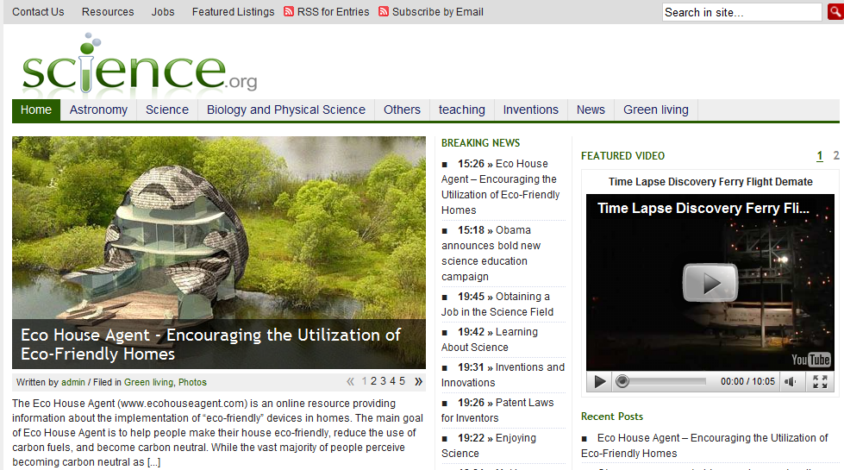
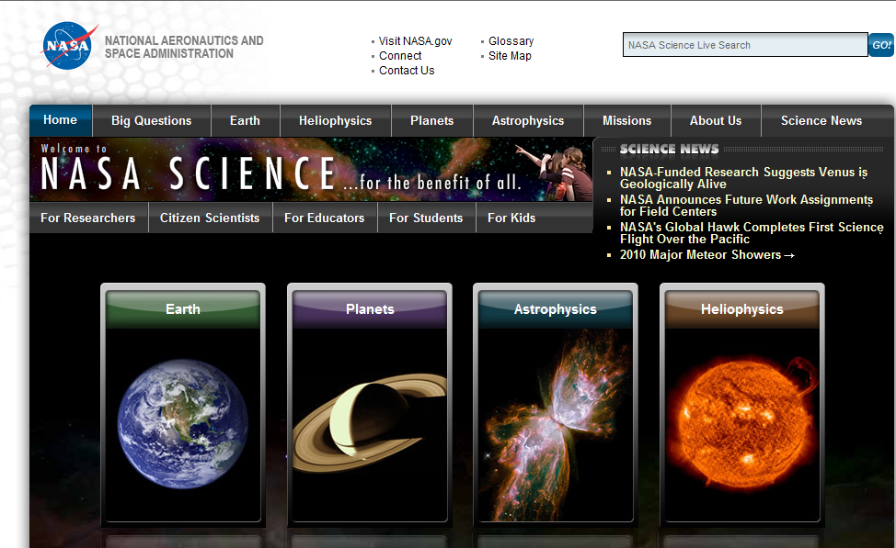
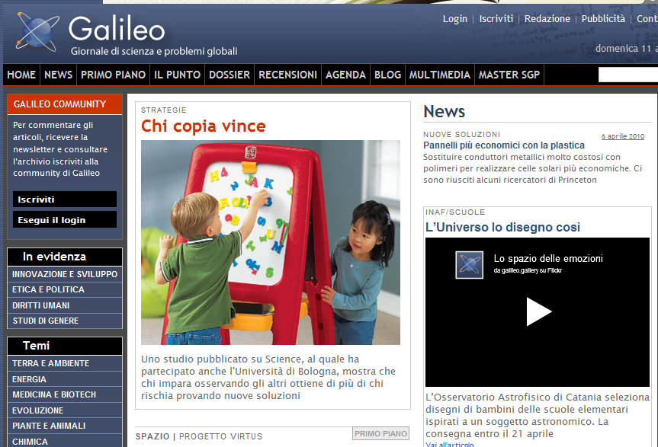
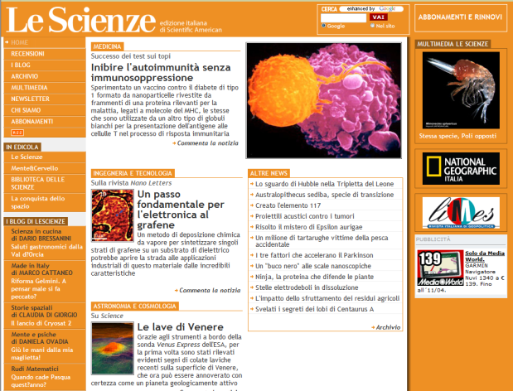
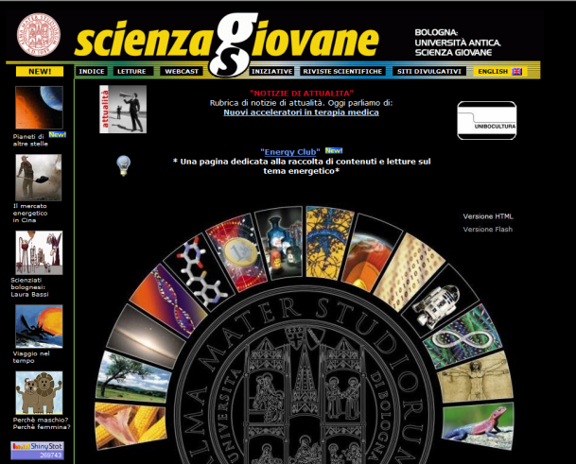
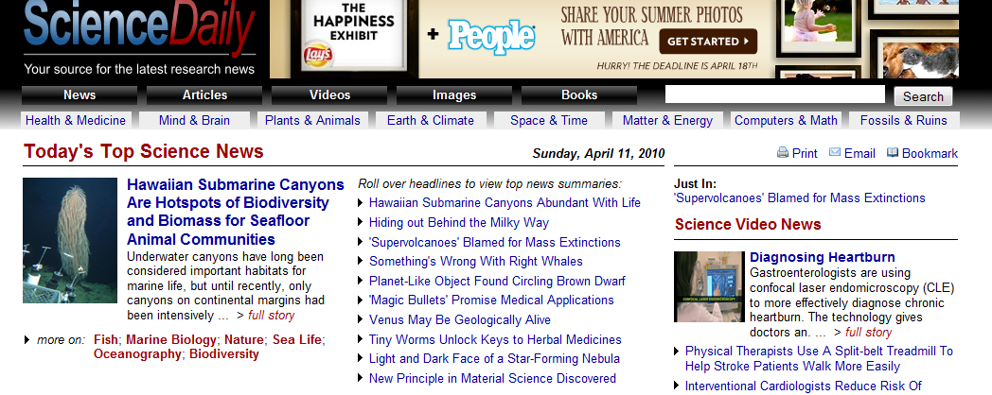
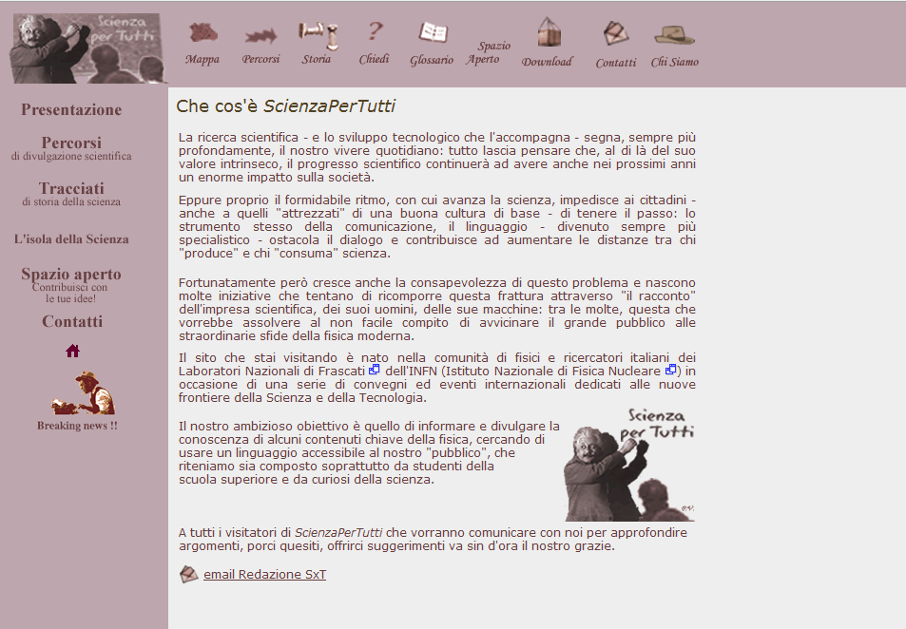
La scienza nel WEB 2.0
INFN Frascati 12-16 APRILE 2010
Siti e portali

Slide 20
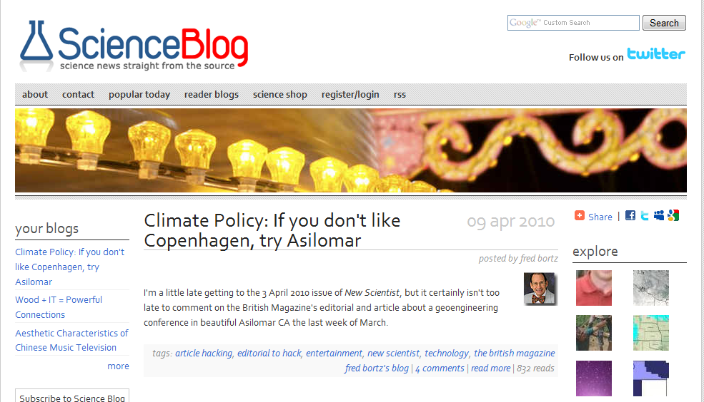
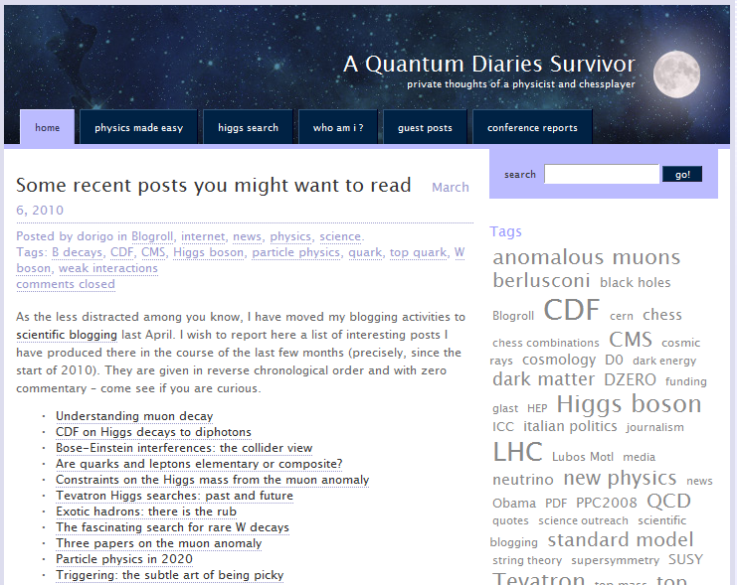
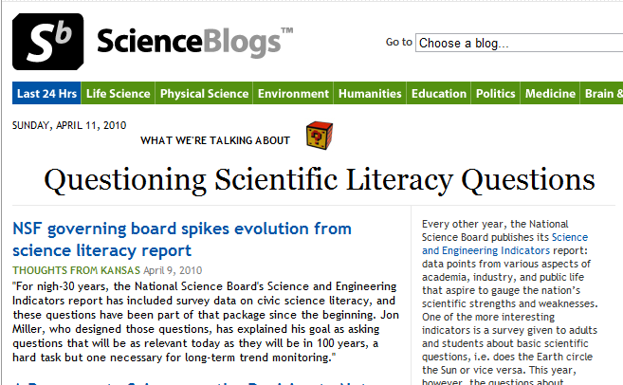
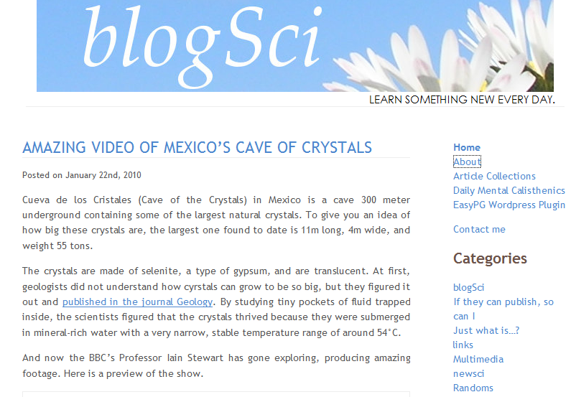
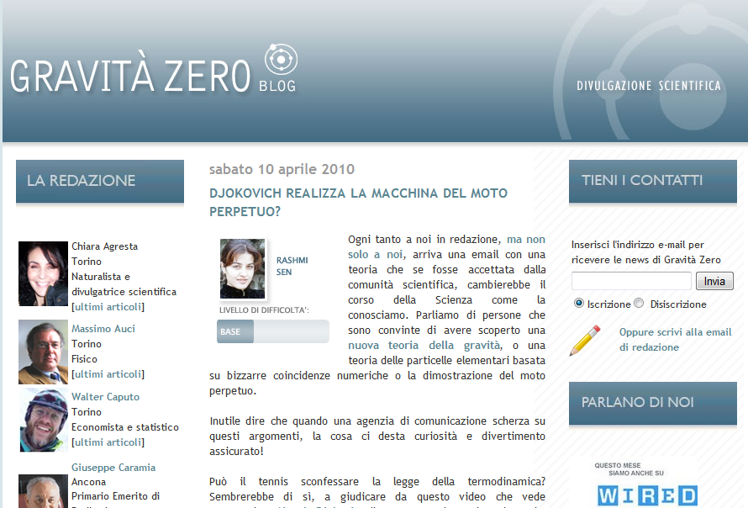
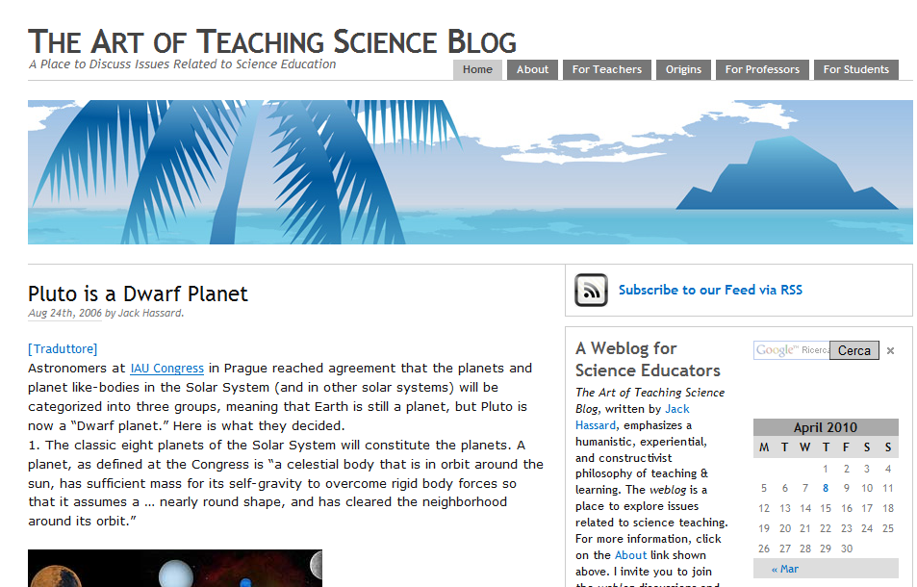
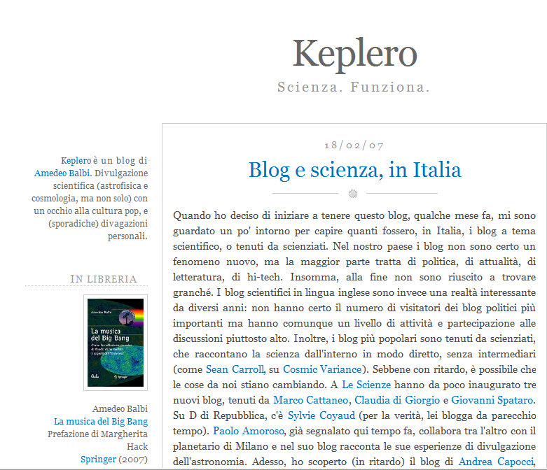
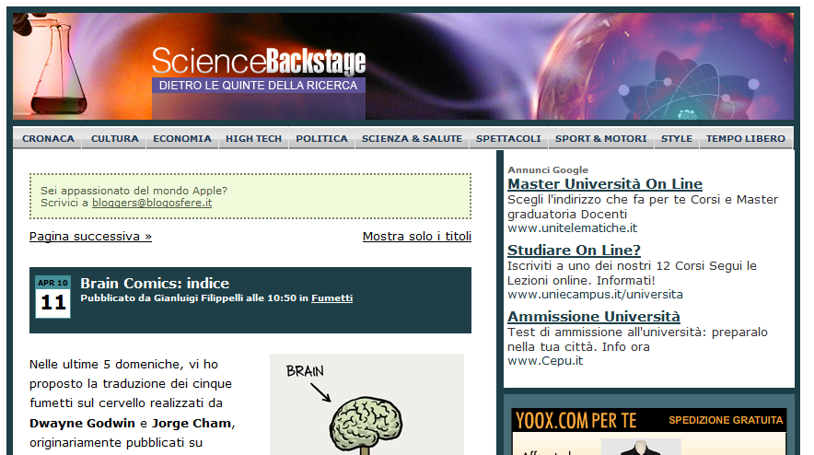
INFN Frascati 12-16 APRILE 2010
Blog

Slide 21
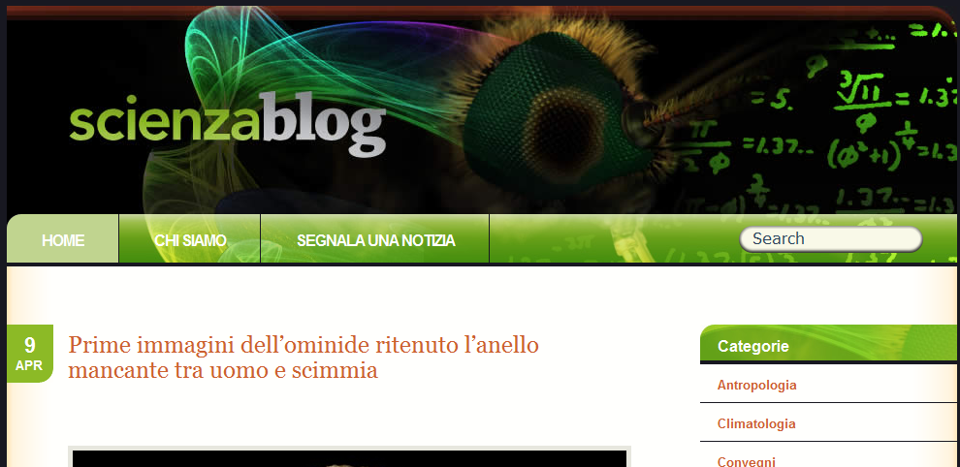
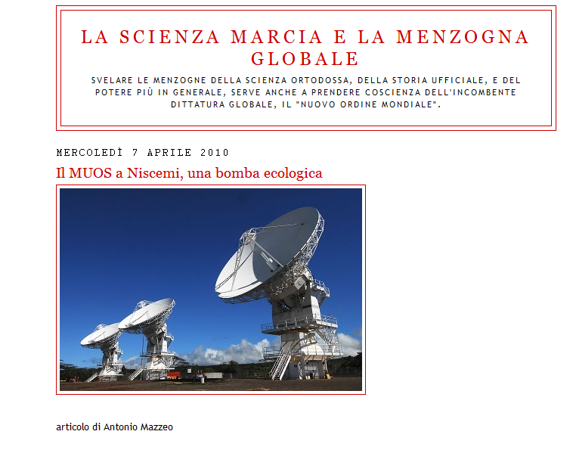
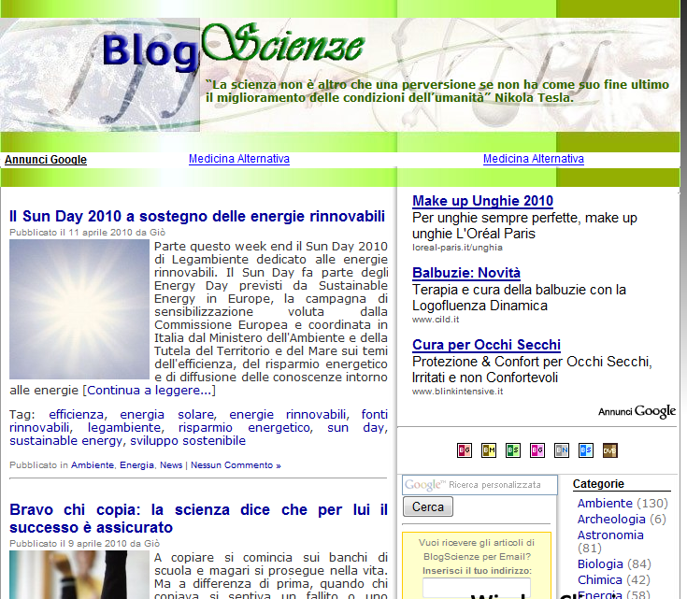
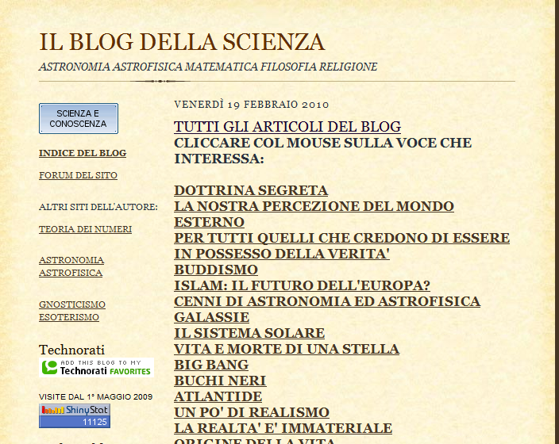
Altri blog …ma che blog?
INFN Frascati 12-16 APRILE 2010
Il termine Scienza pare un passepartout .. il canto della sirena per utenti inconsapevoli.
Non è difficile incappare in blog:
Molto generici
Poco referenziati
Allusivi

Slide 22
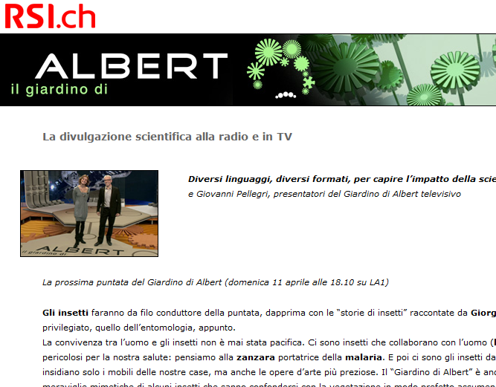
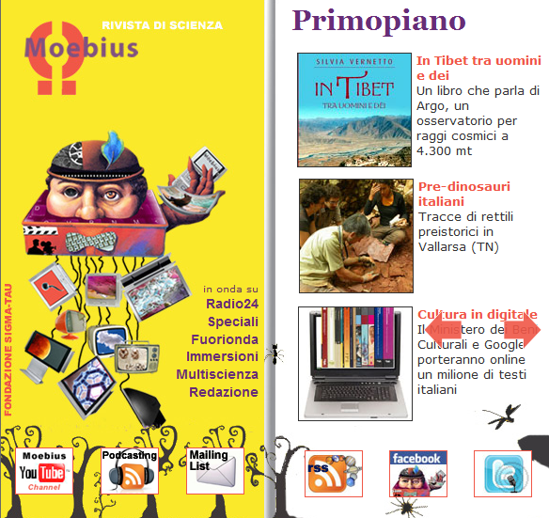
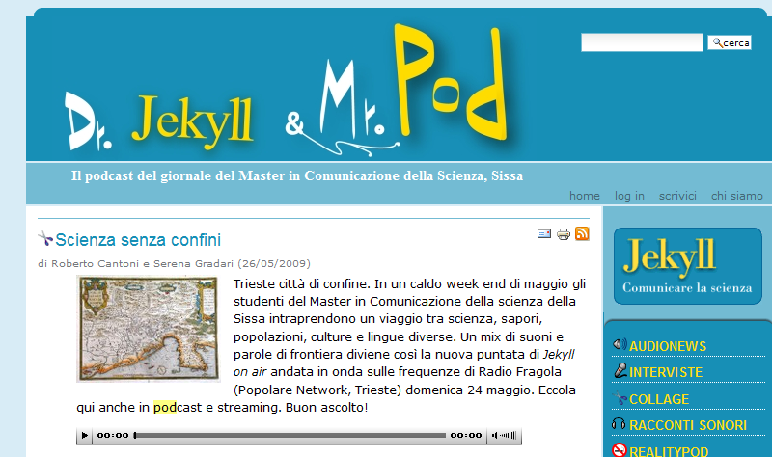
Podcast
INFN Frascati 12-16 APRILE 2010

Slide 23
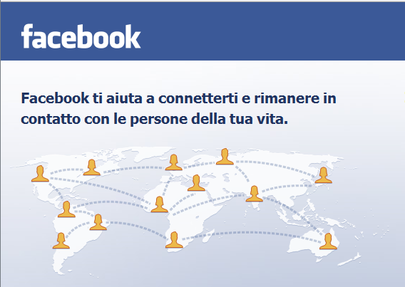
Social Network
INFN Frascati 12-16 APRILE 2010
È un social network “generico”
Grazie alla flessibilità delle applicazioni ha raccolto adesioni non solo tra utenti “casalinghi”, ma anche tra professionisti che a prima vista lo avevano snobbato.
Permette la divulgazione su larga scala di eventi specifici
Consente un'aggregazione tematica su diversi livelli
E' uno strumento con grossi limiti e grandi potenzialità

Slide 24
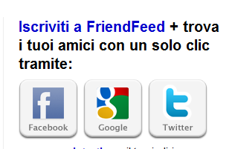
INFN Frascati 12-16 APRILE 2010
Altri Social Network
Per la condivisione in tempo reale di tutte quelle notizie che riguardano la scienza (stile Ansa)
Questi strumenti sono già legati tra loro e appena ci si iscrive ad uno di essi il collegamento con gli altri diviene pressochè immediato

Slide 25
E poi? WEB 3.0 … ma ne parleremo l’anno prossimo ☺
INFN Frascati 12-16 APRILE 2010

Slide 26
Grazie a tutti
La Comunicazione della Scienza nell’era del WEB 2.0
Michela Fragona
michela.fragona@email.it
INFN Frascati
12-16 APRILE 2010

